Slide 1
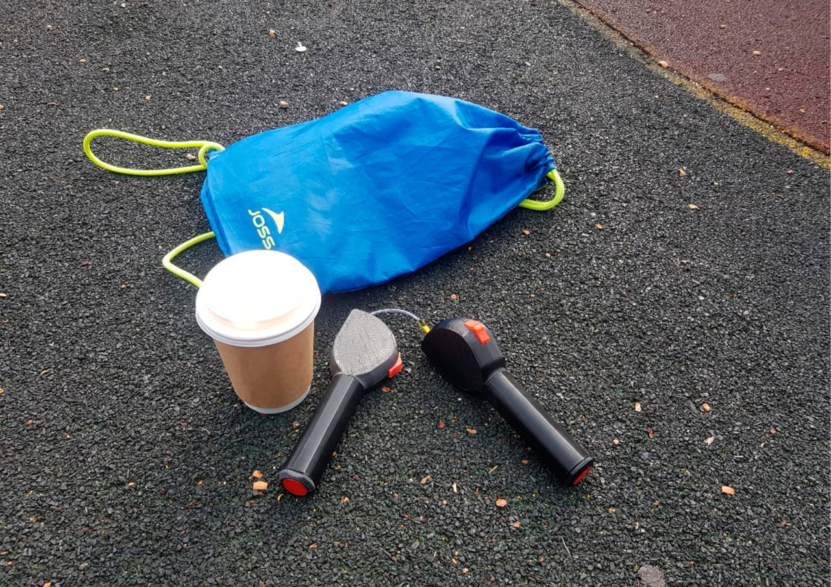
Образец текста
Второй уровень
Третий уровень
Четвертый уровень
Пятый уровень
Cool jump
Скакалка с механизмом скручивания тросика

Slide 2
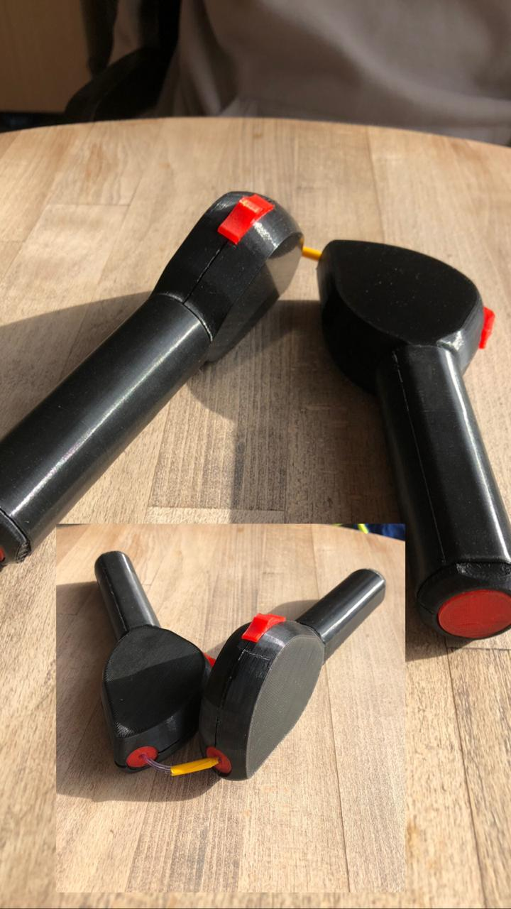
Что делает наша компания? Что мы продаем?
Наша компания разработала новый вариант скакалки, которая способна решить абсолютно все насущные проблемы, так или иначе связанные с использованием скакалок: постоянное скручивание в узел; отсутствие возможности использования разными возрастными категориями одной скакалки.
Мы продаем инновационную скакалку, которая сразу же "захватит" рынок.
01
Постоянное скручивание в узел;
Отсутствие возможности использования разными возрастными категориями одной скакалки.
02

Slide 3
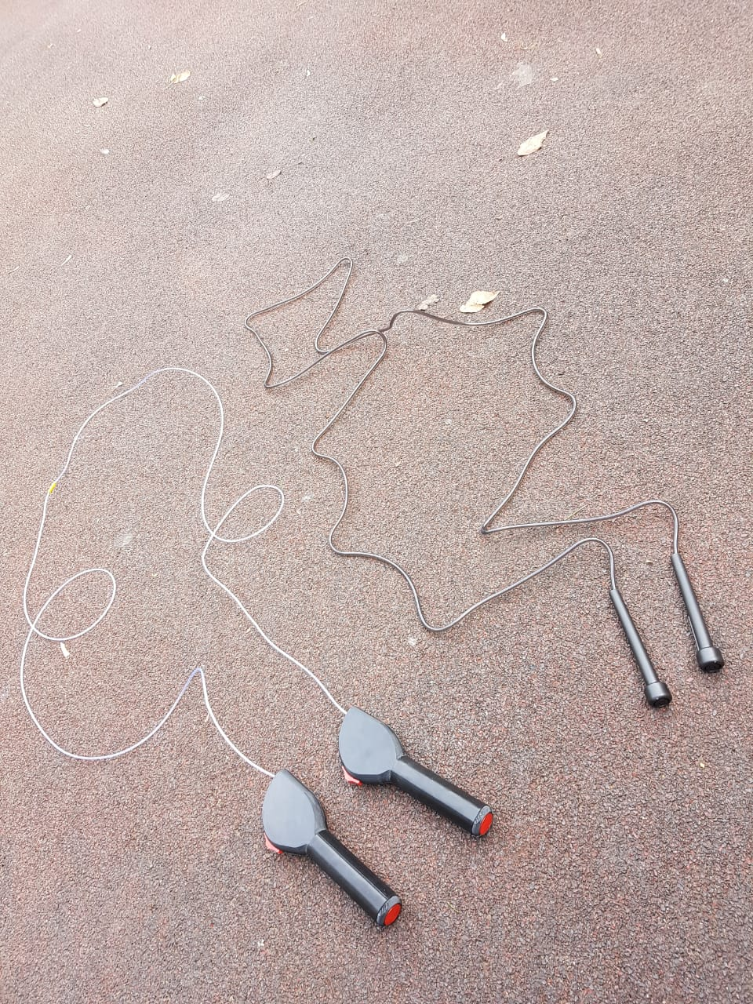
Суть проблемы:
Скакалка имеет свойство самопроизвольно скручиваться;
Одна и та же скакалка не может быть использована людьми разных возрастных категорий;
Несмотря на большой выбор, скакалки по большей части повторяются по своей «внутренней начинке».

Slide 4
В чем уникальность продукта? И как решается проблема?
Скакалка со встроенным механизмом смотки тросика, представленная снизу, является без преувеличения «новым словом» среди слегка однотипных попыток производителей по обновлению модельного ряда скакалок.
01
Механизм автоматической скрутки тросика решает проблему постоянной самопроизвольной смотки в узлы;
02
Регулировка длины под рост конкретного человека позволяет расширить границы возрастных категорий потребителей всего лишь одним продуктом;
03
Компактность и удобство в использовании;
04
Стильный дизайн.

Slide 5
Объем рынка
Вывод о целевом рынке
Размер и сегментация рынка
Вывод о трендах целевых сегментов
Прогноз по целевому сегменту рынка
Часто используемым снарядом во время разминки в том или ином
виде спорта является СКАКАЛКА.
*По данным «РИА Новости», количество людей, занимающихся
спортом на 2019 год, составляет 42% - это 57 747 336 чел.

Slide 6
Конкуренция и чем мы лучше?
Риски:
Поломка производственного оборудования
в процессе эксплуатации
Человеческий фактор
01
Решена самая главная
проблема скакалок - скручивание
02
Узкоспециализированное производство
03
Удобство в использовании
04
Стильный внешний вид
05
Индивидуальный подход к потребителю

Slide 7
Маркетинговая стратегия
Почему люди будут покупать именно у нас?
Комфорт;
Мобильность;
Экономия средств;
Стильный дизайн;
Брендированный товар.
Подобного инновационного решения насущных проблем не придумал никто. Наша команда - люди, активно занимающиеся спортом. Соответственно, мы сами заинтересованы в том, чтобы наша скакалка была полезной и удобной абсолютно для всех.
Выход на рынок планируемый в ближайшее время это спортивные магазины, которые имеют бренд качества и готовы сотрудничать. После выход на мировую интернет платформу Amazon.
25 % опрошенных людей выбрали комфорт;
25%
50% поняли, что важна экономия средств (так как покупать один и тот же товар разного формата не выгодно)
50%
75% людей остановились на мобильность (так как это единственный спорт инвентарь, который можно носить с собой)
75%

Slide 8
Планируемый результат
Для начала необходимо запустить производство самой обычной скакалки; Далее после получения чистой прибыли направить ее на развитие внутреннего конструктива скакалки (*но не изменяя внешний вид - это необходимо в целях экономии на отливке литьевой пресс-формы)
Продажа
Инвестиции в модификации =>продажа
Расширение рынка сбыта=>модификация
Что не менее важно ?!
Выпуск целой серии скакалок, которая будет подходить по дизайну абсолютно всем - от мало до велика.

Slide 9
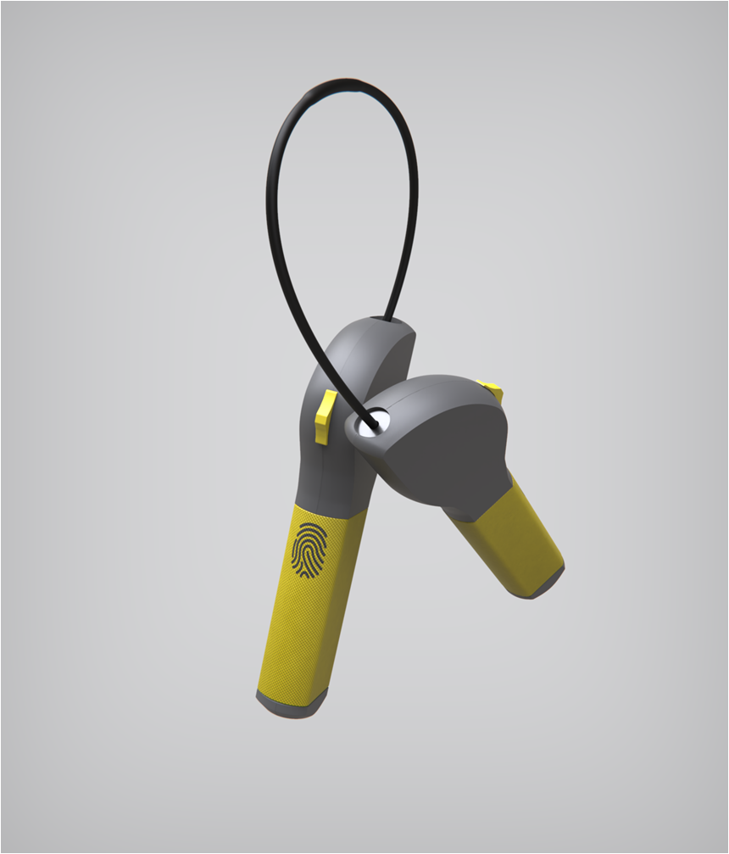
Финансы
1 этап - прототипирование
Изготовление прототипа для сборки первого
изделия (проверка собираемости) - 15 000 руб.
2. После проверки собираемости делаем обработку поверхности согласно ТЗ - 5 000 руб.
3. Изготавливаем комплект силиконовых форм - 40 360 руб.
4. Литье - 4400 руб. комплект
Общая сумма: 64 760 рублей.

Slide 10
2 этап – проектирование прессформ
1. Дет.″Ручка №1 и №2″ - материал УПМ.
Две детали в форме.
1.1. Габариты формы ~ 246×246×199 мм. Масса ~ 90 кг.
1.2. СТОИМОСТЬ ПРОЕКТНЫХ РАБОТ - 67 000 РУБ
2. Детали: ″Кассета №1; №2″, Катушка, Задняя монетка.
Материал УПМ.
Все детали в одной форме по одному месту на деталь.
2.1. Габариты формы ~ 156×156×189 мм. Масса ~ 38 кг.
2.2. СТОИМОСТЬ ПРОЕКТНЫХ РАБОТ - 63 000 РУБ

Slide 11
3. Детали ″Переключатель″ и ″Передняя монетка″ - материал РА6, по одному месту в форме. Дет. ″Переключатель оформляется двумя ползунами.
3.1. Габариты формы ~ 156×196×248 мм. Масса ~ 62 кг.
3.2. СТОИМОСТЬ ПРОЕКТНЫХ РАБОТ – 77 000 РУБ
4. Дет. ″Накладка″.
Материал – полиуретан литьевой.
Форма 2х местная. Детали оформляются между двух ползунов, на клиновых пуансонах – при съёме сначала выходит клин и сдвигаются к центру половины пуансонов, затем детали снимаются плитой съёма. Литники обрезаются вне формы.
4.1. Габариты формы ~ 246×246×425 мм. Масса ~ 205 кг.
4.2. СТОИМОСТЬ ПРОЕКТНЫХ РАБОТ - 79 000 РУБ
Общая сумма: 286 000 руб.

Slide 12
2. Ориентировочная стоимость изготовления прессформ составит: 1.1. П\ф на дет. Ручка 1 и 2 (2 места) - 750-790 тыс. руб. 1.2. П\ф на дет Кассета1 и 2\Катушка\Монетка задн ​ (4 места) - 590-630 тыс. руб.
1.3. П\ф на дет. Переключатель\ Монетка передн (2 места) - 630-670 тыс. руб. 1.4. П\ф на дет. Накладка (2 места) - 690-730 тыс. руб.
ОБЩАЯ СТОИМОСТЬ:
2 660 000 – 2 820 000 РУБ.
3 этап – изготовление изделия
1. Ориентировочная стоимость изготовления деталей составит: 1.1. Дет. Ручка (УПМ) - 11-13 руб\шт 1.2. Дет. Кассета (УПМ) - 2-2,5 руб\шт 1.3. Дет. Катушка (УПМ) - 2-2,5 руб\шт 1.4. Дет. Монетка задн. (УПМ) - 2-2,5 руб\шт 1.5. Дет. Переключатель (ПА6) - 4,5-5 руб\шт 1.5. Дет. Монетка передн. (ПА6) - 4,5-5 руб\шт 1.6. Дет. Накладка (Полиуретан) - 12-14 руб\шт

Slide 13
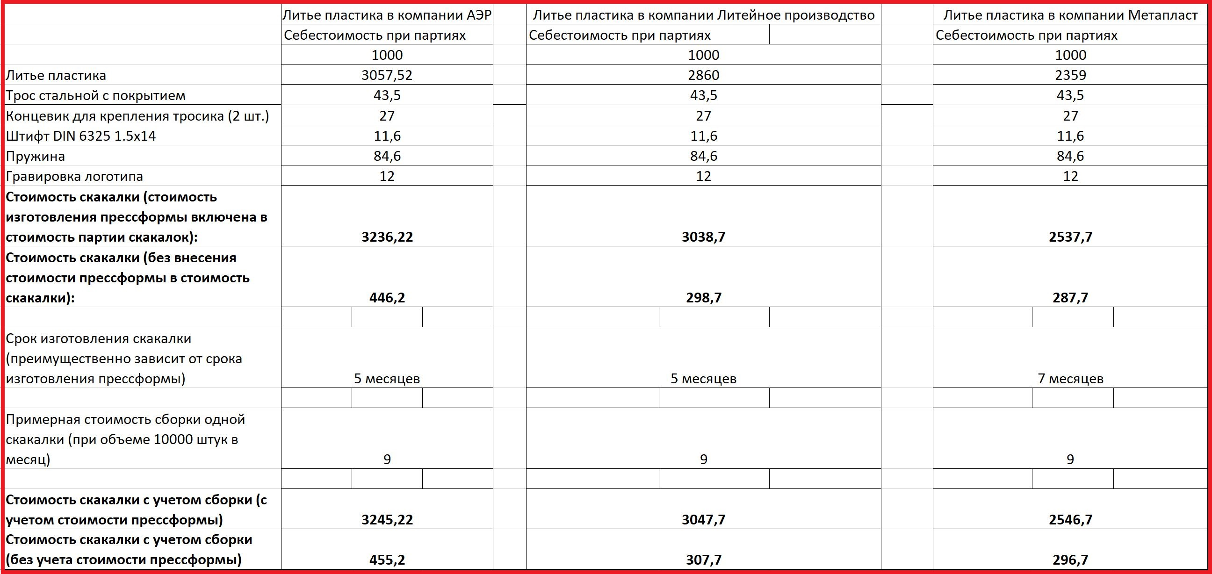
4 этап – производство

Slide 14
Общая величина вложений для выпуска первой партии изделия в кол-ве 1000 шт.: 2 897 450 – 3 245 220 руб. Срок изготовления: 5-7 месяцев.

Slide 15
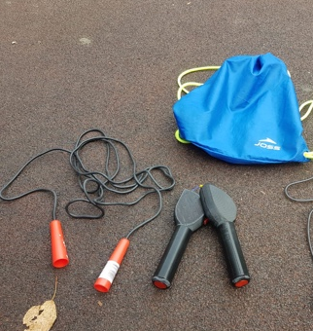
Образец текста
Второй уровень
Третий уровень
Четвертый уровень
Пятый уровень
СПАСИБО

Slide 16
Команда
Фарид Алиев
Артем Колесников

